Slide 1

Voicemaker দিয়ে তৈরি

Slide 2
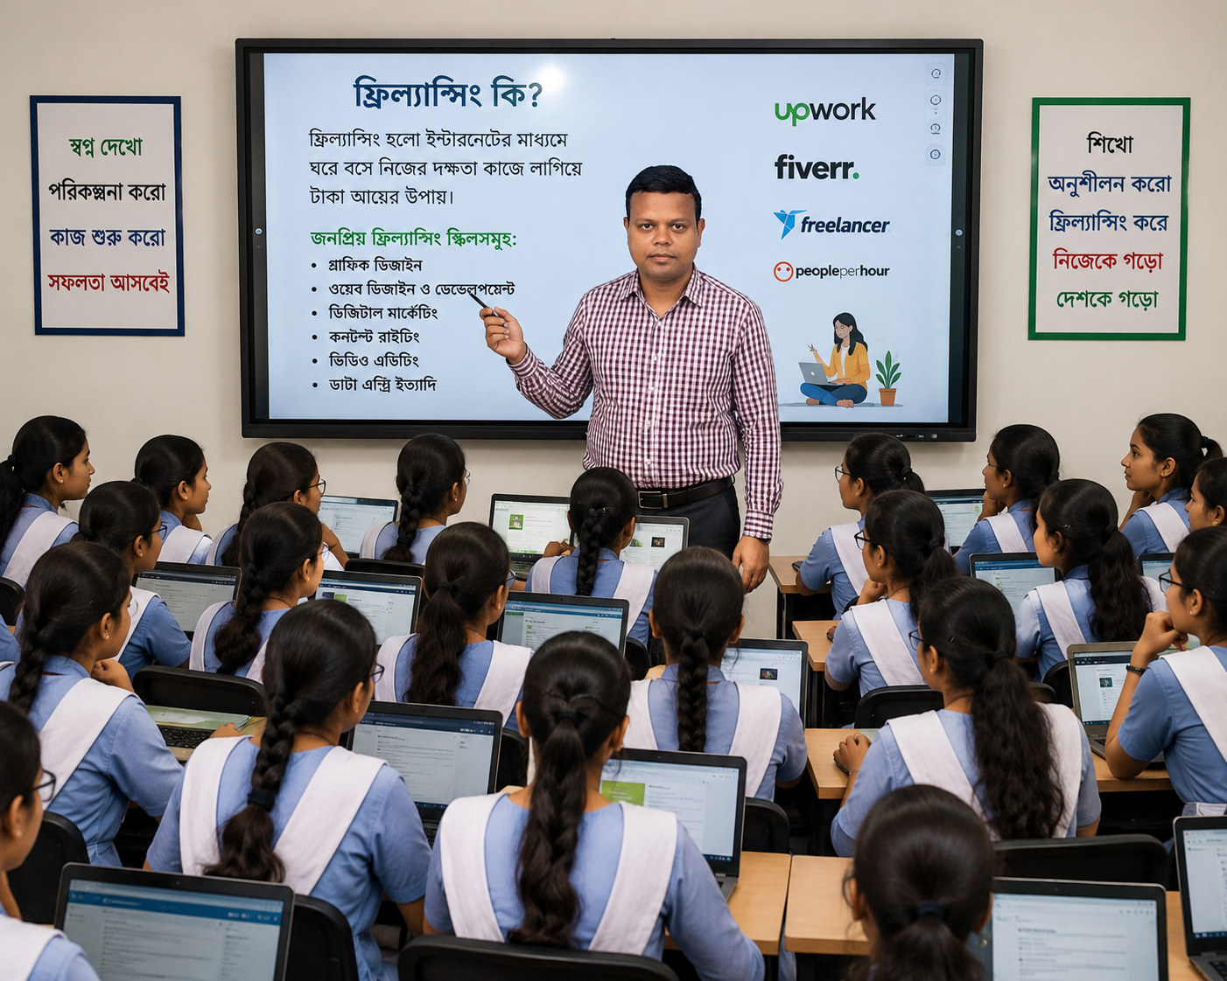
সুলতান আহমেদ
বিএসসি(অনার্স), এমএসসি (বোটানী)
সহকারী অধ্যাপক, আইসিটি
পাকুন্দিয়া আদর্শ মহিলা কলেজ
পাকুন্দিয়া, কিশোরগঞ্জ।
sultan56017@gmail.com
শ্রেণিঃ অনার্স ১ম বর্ষ
বিষয়ঃ তথ্য ও যোগাযোগ প্রযুক্তি
অধ্যায়ঃ নবম
((ফ্রিল্যান্সিং এন্ড অনলাইন ক্যারিয়ার ডেভেলপমেন্ট))
সময়ঃ ৪৫মিনিট
Chatgpt এর সহযোগিতায় ছবি নেয়া

Slide 3
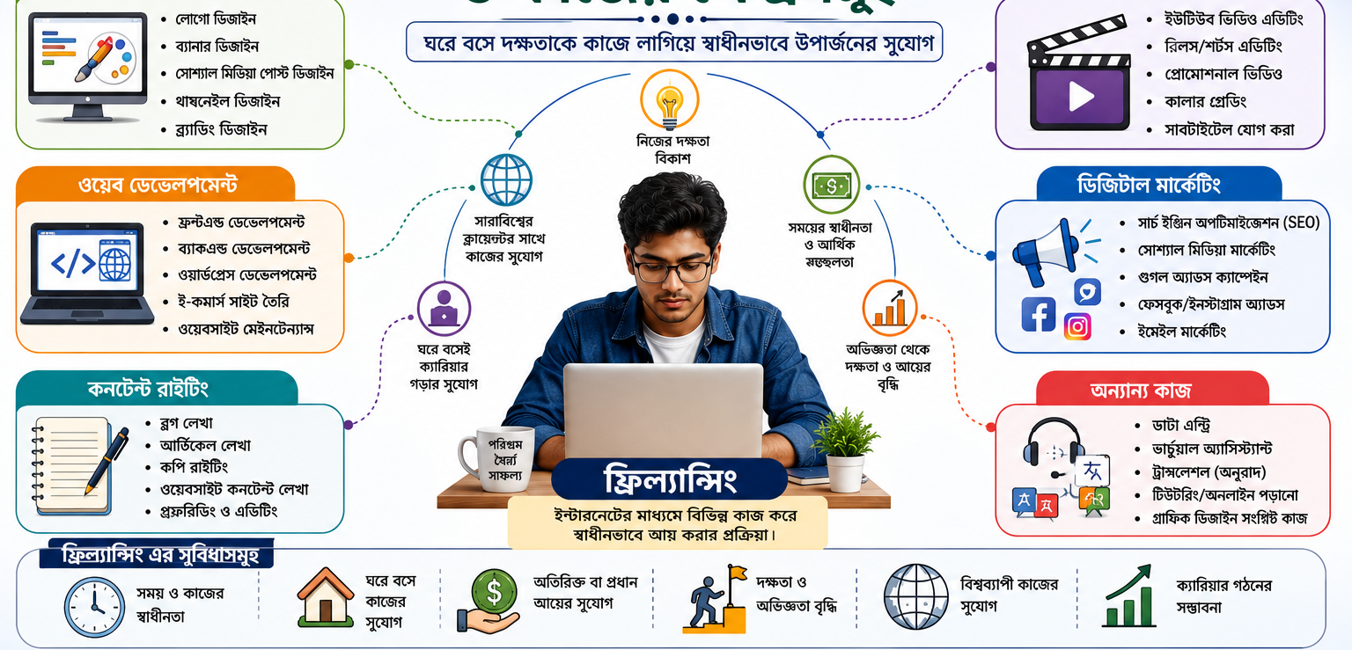
নিচের চিত্র দ্বারা কি বুঝানো হয়েছে-
Chatgpt এর সহযোগিতায় ছবি নেয়া

Slide 4
শিখনফল :
এই পাঠ শেষে শিক্ষার্থীরা—
ফ্রিল্যান্সিংয়ের ধারণা ব্যাখ্যা করতে পারবে এবং চাকরি ও ফ্রিল্যান্সিংয়ের মধ্যে মৌলিক পার্থক্য শনাক্ত করতে পারবে।
 ফ্রিল্যান্সিংয়ের বিভিন্ন কাজের ক্ষেত্র চিহ্নিত করতে পারবে।
 নিজের দক্ষতা অনুযায়ী উপযুক্ত ফ্রিল্যান্সিং ক্ষেত্র নির্বাচন করার গুরুত্ব ব্যাখ্যা করতে পারবে এবং ভবিষ্যৎ কর্মসংস্থানে ফ্রিল্যান্সিংয়ের ভূমিকা বুঝতে পারবে।

Slide 5

ফ্রিল্যান্সিং ও এর কাজের ক্ষেত্রসমূহ
তথ্য ও যোগাযোগ প্রযুক্তি | অনার্স ১ম বর্ষ

Slide 6
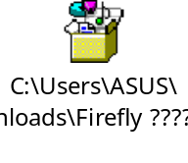
ভিডিওটি দেখি
(তৈরি fireflai)

Slide 7




ফ্রিল্যান্সিং কী?
মুক্ত পেশা
বৈশ্বিক সুযোগ
কোনো নির্দিষ্ট প্রতিষ্ঠানের অধীনে না থেকে স্বাধীনভাবে কাজ করাকে ফ্রিল্যান্সিং বলে।
ইন্টারনেটের মাধ্যমে ঘরে বসেই বিশ্বের যেকোনো দেশের ক্লায়েন্টের কাজ করা সম্ভব।

Slide 8
কাজের ধারণায় পরিবর্তন
বিষয় | রিমোট কাজ | অফিসে কাজ
যোগাযোগ (Communication) | মেসেজ বা অনলাইনে যোগাযোগ হয়, উত্তর পেতে সময় লাগতে পারে | সরাসরি মুখোমুখি কথা বলা যায়, দ্রুত উত্তর পাওয়া যায়
কাজের স্থান (Workspace) | বাসা, ক্যাফে বা যেকোনো সুবিধাজনক জায়গা থেকে কাজ করা যায় | নির্দিষ্ট অফিস বা কর্মস্থলে কাজ করতে হয়
সময় ব্যবস্থাপনা (Time Flexibility) | নিজের সুবিধামতো সময়ে কাজ করা যায়, ফলাফল গুরুত্বপূর্ণ | নির্দিষ্ট সময় (যেমন সকাল ৯টা–বিকাল ৫টা) মেনে কাজ করতে হয়
কাজের মূল্যায়ন (Performance Measurement) | কাজের ফলাফল বা আউটপুট বেশি গুরুত্ব পায় | অফিসে উপস্থিতি বেশি গুরুত্ব পায়
সহযোগিতা (Collaboration) | ভিডিও কল ও ডিজিটাল টুল ব্যবহার করে কাজ হয় | সরাসরি মিটিং ও আলোচনা করে কাজ হয়
প্রথাগত ৯টা-৫টার অফিসের গণ্ডি পেরিয়ে কাজ এখন অনেক বেশি স্বাধীন।
ডেস্কে বসে কাজ বনাম মুক্ত পরিবেশে কাজ
ল্যাপটপ ও ইন্টারনেটের শক্তি

Slide 9
চাকুরি বনাম ফ্রিল্যান্সিং
বৈশিষ্ট্য | প্রথাগত চাকরি | ফ্রিল্যান্সিং
কাজের সময় | নির্দিষ্ট (৯টা - ৫টা) | সম্পূর্ণ নমনীয় (ফ্লেক্সিবল)
কর্মক্ষেত্র | নির্দিষ্ট অফিস | যেকোনো স্থান (বাড়ি/ক্যাফে)
আয়ের উৎস | একটি নির্দিষ্ট প্রতিষ্ঠান | একাধিক ক্লায়েন্ট

Slide 10
ফ্রিল্যান্সিংয়ের প্রধান কাজের ক্ষেত্রসমূহ

Slide 11








জনপ্রিয় কাজের ক্ষেত্র
গ্রাফিক ডিজাইন
ওয়েব ডেভেলপমেন্ট
লোগো, ব্যানার ও সোশ্যাল মিডিয়া পোস্ট ডিজাইন।
নতুন ওয়েবসাইট তৈরি ও মেইনটেইন করা।
ডিজিটাল মার্কেটিং
কনটেন্ট রাইটিং
এসইও (SEO), সোশ্যাল মিডিয়া ও ইমেইল মার্কেটিং।
ব্লগ পোস্ট, আর্টিকেল ও কপিরাইটিং।

Slide 12



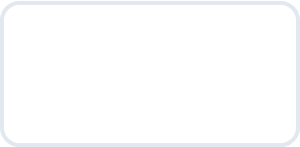
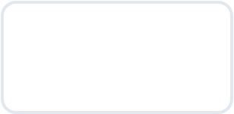



সেরা ফ্রিল্যান্স মার্কেটপ্লেস
Upwork
Fiverr
Freelancer.com
প্রফেশনাল কাজের সেরা প্ল্যাটফর্ম
গিগ ভিত্তিক ছোট কাজের জন্য জনপ্রিয়
বিডিং ভিত্তিক বিশ্বব্যাপী সমাদৃত

Slide 13


বাংলাদেশে ফ্রিল্যান্সিং
৮ম
বৈশ্বিক ফ্রিল্যান্সিং র‍্যাঙ্কিং
৬.৫ লক্ষ+
সক্রিয় ফ্রিল্যান্সার বাংলাদেশে

Slide 14
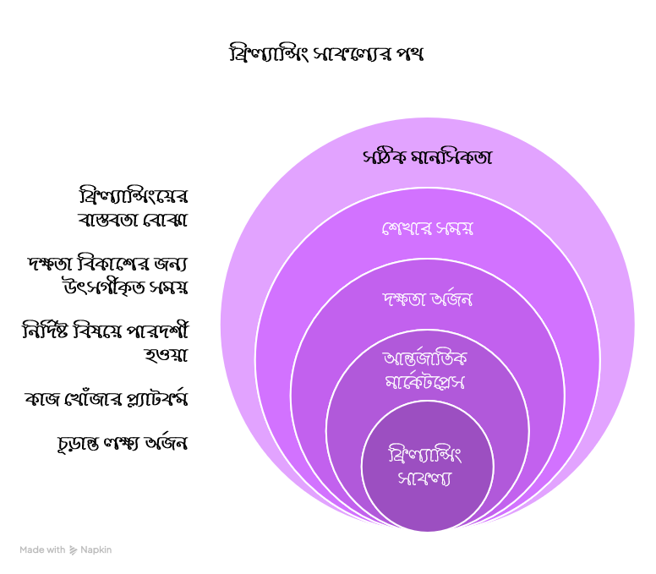

Slide 15
মূল্যায়ণ
১। ফ্রিল্যান্সিং বলতে কী বোঝায়?
ক) স্থায়ী চাকরি করা
খ) স্বাধীনভাবে বিভিন্ন ক্লায়েন্টের কাজ করা
গ) সরকারি চাকরি করা
ঘ) ব্যবসা প্রতিষ্ঠান পরিচালনা করা
৪। নিচের কোনটি ফ্রিল্যান্সিংয়ের সুবিধা?
ক) সময়মতো অফিসে যেতে হয়
খ) কাজের স্বাধীনতা থাকে
গ) নির্দিষ্ট কর্মস্থলে থাকতে হয়
ঘ) কোনো দক্ষতা প্রয়োজন হয় না
২। নিচের কোনটি ফ্রিল্যান্সিংয়ের কাজের ক্ষেত্র?
ক) গ্রাফিক ডিজাইন
খ) ওয়েব ডেভেলপমেন্ট
গ) কনটেন্ট রাইটিং
ঘ) উপরের সবগুলো
৫। ফ্রিল্যান্সিংয়ে সফল হতে কোনটি সবচেয়ে গুরুত্বপূর্ণ?
ক) দক্ষতা অর্জন
খ) অলসতা করা
গ) কাজ এড়িয়ে চলা
ঘ) শুধু ডিগ্রি অর্জন
৩। ফ্রিল্যান্সাররা সাধারণত কোথায় কাজ খুঁজে পায়?
ক) অনলাইন মার্কেটপ্লেসে
খ) স্কুলে
গ) হাসপাতালে
ঘ) ব্যাংকে
৬। নিচের কোনটি ডিজিটাল মার্কেটিংয়ের অন্তর্ভুক্ত?
ক) SEO
খ) সোশ্যাল মিডিয়া মার্কেটিং
গ) ইমেইল মার্কেটিং
ঘ) উপরের সবগুলো
উপরের মূল্যায়ণ প্রশ্নগুলো chatgpt তৈরি

Slide 16

বাড়ির কাজ
এসাইনমেন্ট:
"তুমি যদি ভবিষ্যতে ফ্রিল্যান্সিংকে পেশা হিসেবে বেছে নাও, তবে কোন ক্ষেত্রটি নির্বাচন করবে এবং কেন?"
নির্দেশনা: ২০০ শব্দের মধ্যে একটি চিন্তাভাবনামূলক অনুচ্ছেদ লিখে আনবে।
ধন্যবাদ!
পরবর্তী ক্লাসে দেখা হবে।

